Slide 1
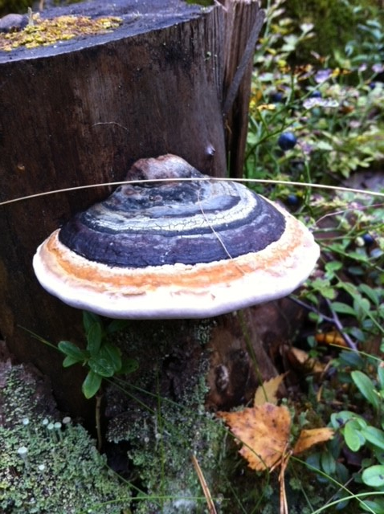
Opetustyylit ja opetusmallit
Mari Kääpä
mari.p.kaapa@jyu.fi
040-805 4881

Slide 2
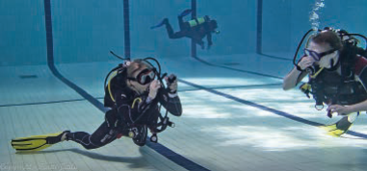
Opetustyylit
(Mosston, M. & Ashworth, S. 2008. Teaching Physical Education. First Online Edition. )
Tapa opettaa → valitaan oppilaiden parhaaksi, edesauttamaan oppilaiden oppimista
Huomioi sekä opettajan että oppilaiden toiminnot/tehtävät
Tukee oppimista, toiminnallistaa, auttaa motivoinnissa
Opetustyylin valinta riippuu tavoitteesta, opettajan opetustaidosta, opetettavasta aiheesta ja oppilaiden iästä/tasosta

Slide 3
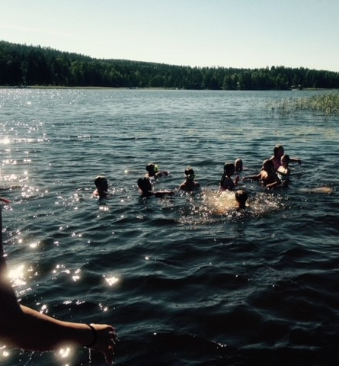
Opetustyylit liikunnanopetuksessa
Järjestelmällinen organisoitu opetus sopii hyvin liikunnanopetukseen → selkeä rakenne auttaa keskittymään ja tarkkailemaan opetuksen olennaisia osia
Opettajajohtoisia vai oppilasjohtoisia menetelmiä?
Muitakin opetuksen luokitteluja toki on, liikunnanopetuksessa Muska Mosstonin opetustyylit kuuluisin

Slide 4
Opetustyylit (Mosston)
Ohjattu oivaltaminen (The Guided Discovery Style)
Ongelmanratkaisu (The Convergent Discovery Style)
Erilaisten ratkaisujen tuottaminen (The Divergent Discovery Style)
Yksilöllinen harjoitusohjelma (The Learner-Designed Individual Program Style)
Yksilöllinen opetusohjelma (The Learner-Initiated Style)
Itseopetus (The Self-Teaching Style)
Komento-opetus (The Command Style)
Tehtäväopetus (The Practice Style)
Pariohjaus (vuorovaikutus) (The Reciprocal Style)
Itsearviointi (The Self-Check Style)
Eriyttävä opetus (The Inclusion Style)

Slide 5
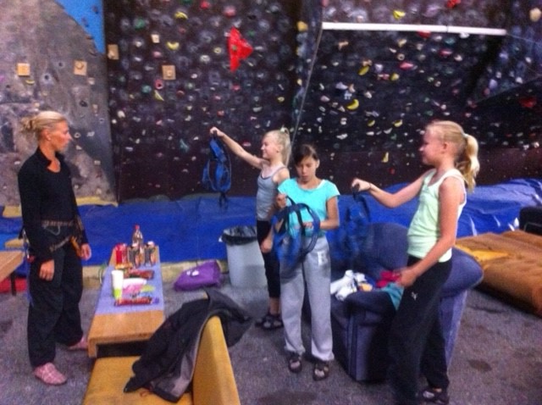
Opetustyylit (Mosston)
Opetustyylien järjestys on tarkoituksellinen
Päätöksentekovalta siirtyy opettajalta oppilaille siirryttäessä A.→ K
→ aika, tila, välineet, suunnittelu
Tyylit A-F edustavat opetustyylejä, joissa hyödynnetään aiempaa osaamista/ tietoa
Tyylit F-K edustavat opetustyylejä, joissa tuotetaan uutta

Slide 6
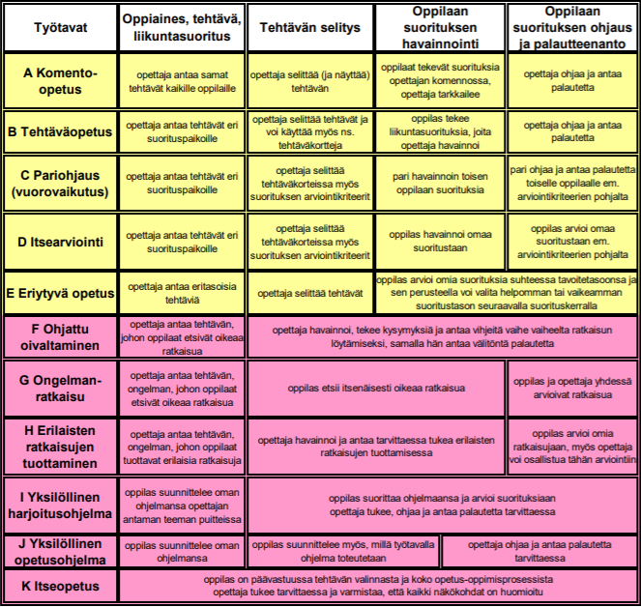
Mosstonin opetustyylien spektrin tiivistelmä, Väinö Varstalan tekemä kooste

Slide 7
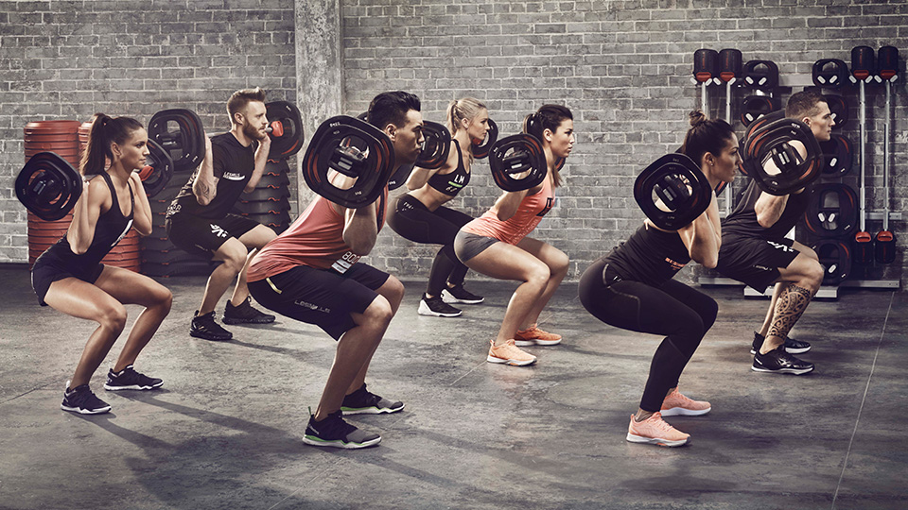
A – THE COMMAND STYLE
The teacher has the decision making power
Same tasks for all pupils
The pupils perform the tasks after the teacher’s commands → developing an automatic movement
The teacher directs and gives feedback
Easy to evaluate
E.g. Aerobic, pair dances, warm ups
-> Special needs? Different abilities?

Slide 8
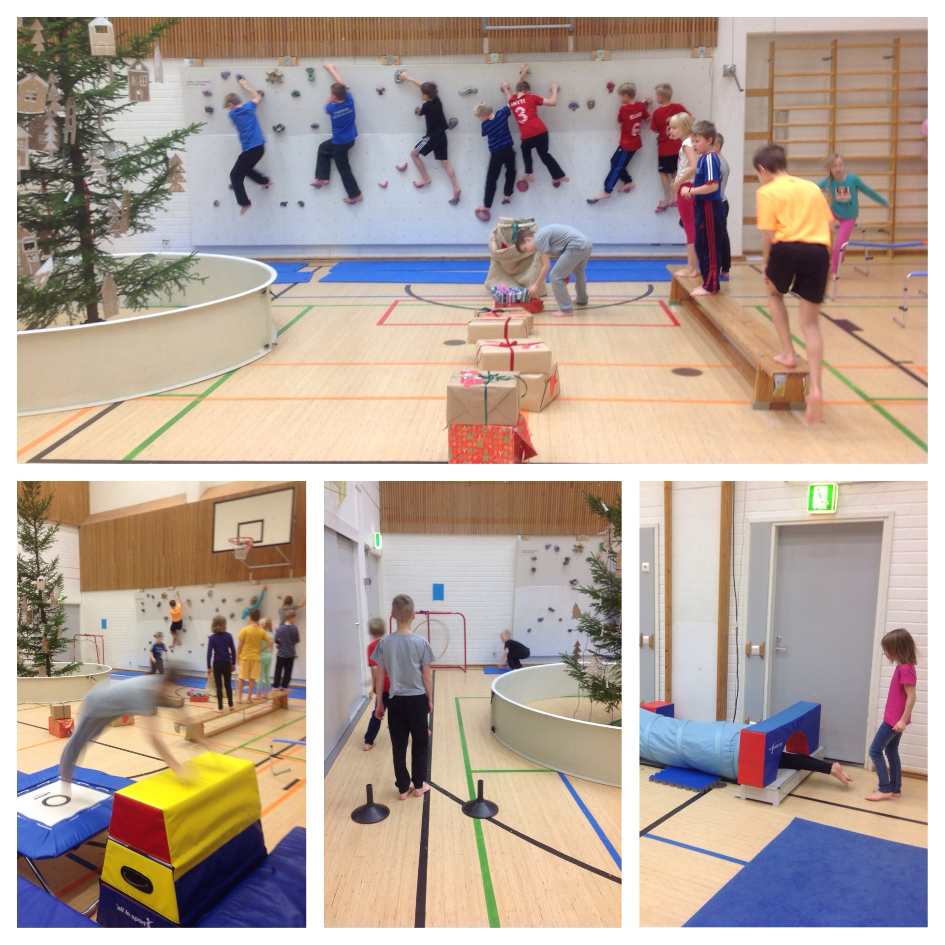
B – THE PRACTICE STYLE
The teacher gives the tasks for the different performance spots
The pupils are practicing autonomously, the teacher has the opportunity to observe and give feedback
The pupils can decide the beginning and end of the activity and the performance speed
E.g. Circuit training, an obstacle course in gymnastics

Slide 9
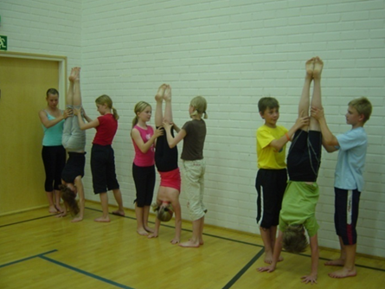
C – THE RECIPROCAL STYLE
The pupils work in pairs and perform the tasks given by the teacher
The pupils observe each other’s performances and gives feedback
The teacher selects the movements and gives the criteria for evaluation
Immediate feedback and social interaction

Slide 10
D – THE SELF-CHECK STYLE
The teacher plans the activities and gives the feedback criteria
The pupil evaluates their own performance according to the criteria
The dependence of the teacher’s feedback and evaluation decreases
The pupil learns to work individually and to evaluate his/her performance

Slide 11
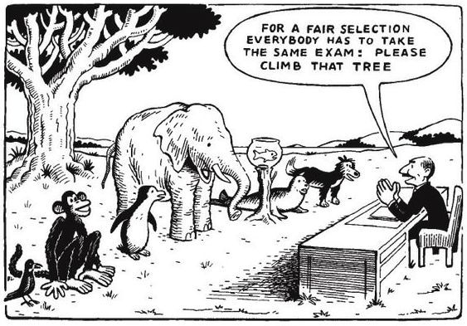
E – THE INCLUSION STYLE
The teacher plans tasks on different levels of which the pupil selects tasks of an appropriate difficulty
The pupil evaluates his/her performance in relation to the goal level
Everyone can attend using their best effort
E.g.
  Kicking a ball into the goal from different distances
  Using different sizes of weights in weight training
  Using different heights of hurdles
Not like this…

Slide 12
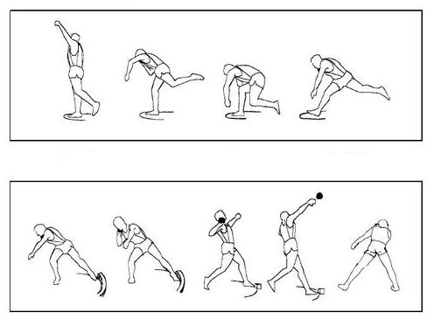
F – THE GUIDED DISCOVERY STYLE
The teacher gives the task to which the pupils try to find the right solution
The teacher helps by giving clues, asking questions and giving instant feedback
The teacher must consider carefully the questions and clues given
Develops consequent thinking
E.g.
  Where should the defender’s position be in relation to the offender’s in basketball?
  How does the optimal stance in shot put look like?

Slide 13
G – THE CONVERGENT DISCOVERY STYLE
The pupil tries to solve a given problem or issue independently
The teacher observes from the side
The pupils evaluate their solution, the teacher helps if needed
E.g.
  In what way can the balance in a movement be kept the easiest?
  What would be the most optimal movement of hand in javelin throw?
  How should we set up the tactics for our team?

Slide 14
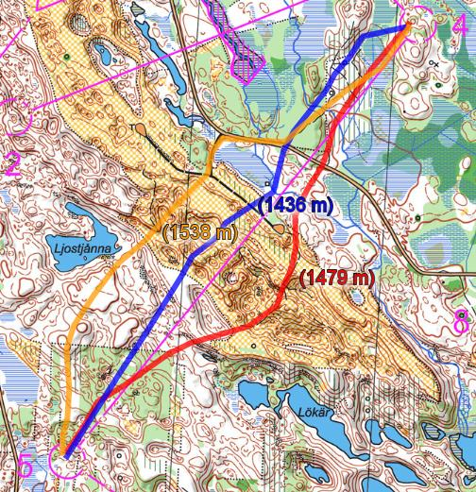
H – THE DIVERGENT DISCOVERY STYLE
The teacher presents a problem or an issue for the pupils to which there are many solutions
The purpose is to produce divergent responses (many correct answers to the same question)
The teacher observes and helps if needed in the production of the solutions
The pupils evaluate the solutions themselves
E.g.
  In what different ways can you glide with skates?
  What different route choices could there be to the control point?

Slide 15
I – THE LEARNER-DESIGNED INDIVIDUAL PROGRAM STYLE
The teacher gives a general subject matter area
The pupil selects a specific topic and plans an own program according to the topic
Practice of individual work with support of the teacher
The teacher directs and gives feedback if necessary
Eg.
  The improvment of a jumping skill, endurance fitness
Can be challenging to implement during PE lessons in schools

Slide 16
J – THE LEARNER-INITIATED STYLE
The pupil plans an own program
The pupil chooses the teaching method according to which the pupil implements the program
The teacher directs and gives feedback if needed
Increasing the independent work
The teacher has to accept the pupil’s ability to make the decisions

Slide 17
K – THE SELF-TEACHING STYLE
The pupil makes all the decisions concerning the teaching-learning process
  Sets the goals
  Selects the content of the program and the teaching method
  Estimates the fulfilment of the goals
Independent work
The teacher is available for the pupil and helps if needed
Challenging to adapt to PE lessons in school, rarely used

Slide 18
SOURCES:
Mosston, M. & Ashworth, S. 2008. Teaching Physical Education. First Online Edition.
Liikuntatieteellinen seura. 2015. Opetusmenetelmät. EIPET (European Inclusive Physical Education Teaching) Teaching materials. www.lts.fi/sites/default/files/page_attachment/l9_opetusmenetelmat.ppt

Slide 19
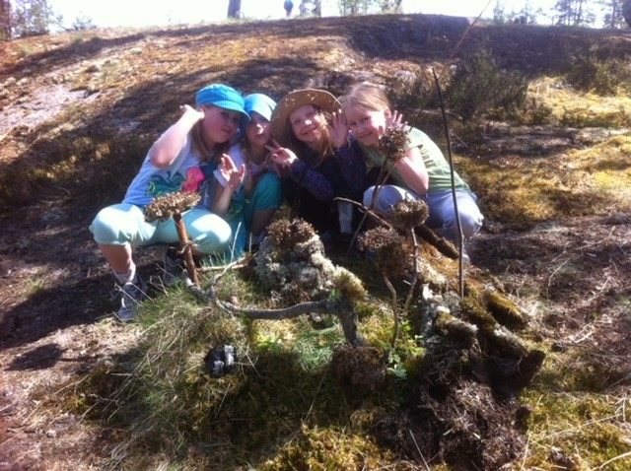
Miksi eri opetustyylejä?
Oppilaat ovat erilaisia, yksi sopii yhdelle, toinen toiselle → epäreilua opettajalta tarjoilla opetusta vain joillekin sopivalla tavalla.
Vaihteleva opetus on myös mielekkäämpää.
Opettajakaan ei leipäänny kun haastaa itseään ja käyttää monipuolisia menetelmä.

Slide 20
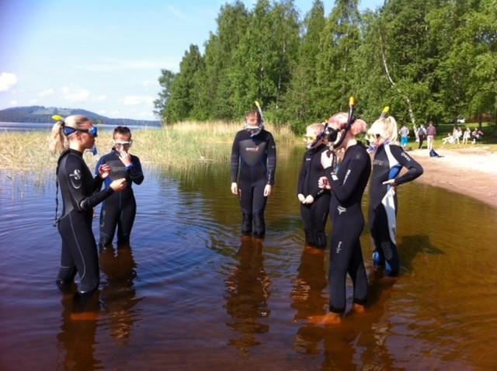
Opetusmallit
Sport education model (Urheilukasvatusmalli, Siedentop)
Teaching personal and social responsibility (vastuuntuntoisuuden malli, Hellison).
TGfU (teaching games for understanding)
Fitness education model (kuntoilumalli)
Adventure education model (seikkailukasvatusmalli)

Slide 21
Sport education model
Oppilaat isossa roolissa → Oppilaat osallistuvat sääntöjen laatimiseen, joukkueiden muodostamiseen, aikataulujen suunnitteluun ja mahdollisten ristiriitatilanteiden ratkaisemiseen. Oppilaat voivat toimia valmentajana/erotuomarina jne.
Pyritään kannustamaan positiiviseen kilpailemiseen.
Arviointi: Oppilaiden onnistuminen ohjelman tavoitteen suunnassa, ei urheilumenestys.
Tavoitteena kasvattaa päteviä, oppineita ja innostuneita ”urheilu”yksilöitä.
Sopii hyvin OPSin tavoitteisiin T8, T9
Metzler 2005: Intructional models for physical education; Heikinaro-Johansson ym. 2007, Näkökulmia liikuntapedagogiikkaan.

Slide 22
Vastuuntuntoisuuden malli (Hellison)
Lähtökohtina: runsas vuorovaikutus, oppijalähtöisyys, opettajan pedagoginen ja sisällöllinen osaaminen ja siirtovaikutus liikuntatunneilta muuhun elämään.
Viisi vastuuntuntoisuuden tasoa: kunnioitus, osallistuminen, omatoimisuus, välittäminen ja vastuuntuntoisuus.
Keskeisessä osassa keskustelut, itsenäinen päätöksenteko, vastuun jakaminen oppilaiden kanssa.
Progressiivinen malli, jossa kehitetään yksilöiden vastuuntuntoisuutta ryhmässä ja ryhmän toimintaa yhdessä.
OPSin tavoitteet T8, T9, T10
Metzler 2005; Heikinaro-Johansson ym. 2007.

Slide 23
TGFU
Opetusmenetelmä pallopelien opettamiseen. Pääidea on pelin opettaminen kognitiivista lähestymistapaa käyttäen. Perusta päätöksentekokyvylle luodaan pelin opettamisesta kokonaisuuden ja sääntöjen kautta.
Kokonaiskuva pelistä (pienpelit, viitepelit)
Pelin ymmärtäminen (ymmärrettävä säännöt, tila & aika).
Taktinen tietoisuus (vapaan tilan luominen & tyhjän tilan poistaminen, kyky hyödyntää heikkouksia)
Päätöksentekokyky (kyky tunnistaa tilanteeseen sopivat ratkaisumallit)
Taidon tunnistaminen (Kokonaisuuden kannalta oleelliset osatekijät)
Suorituskyky (taitoja harjoittelemalla tullaan pelin taitajaksi)
Oppilaat ymmärtävät Milloin, Minne ja Miten pelissä pitää syöttää.
Video: Teaching games for understanding - Lesson demonstration
Metzler 2005

Slide 24
Kuntoilumalli
Keskeisenä ajatuksena, että oppilaat ymmärtävät fyysisen kunnon merkityksen omalle hyvinvoinnilleen ja jaksamiselleen.
Päämääränä fyysisen kunnon kohottaminen & jatkuvan liikunnan harrastamisen merkityksen oivaltaminen ihmisen elämänkulussa -> tavoitteena, että oppilas sitoutuu pitämään huolta omasta fyysisestä kunnostaan.
Oppilas asettaa itselleen realistisia tavoitteita.
Opetussuunnitelma voidaan suunnitella toimintakyvyn teemoihin liittyväksi, esim. voima tai kestävyys.
Yhdistetään teoria ja käytäntö.
Sopii hyvin uuden OPSin tavoitteeseen T5.
Sopisi hyvin sisällöksi etenkin 5. ja 8. –luokille Move!:n yhteyteen.
Heikinaro-Johansson ym. , 2007.

Slide 25
Seikkailukasvatusmalli
Tarjoaa mahdollisuuden tarttua haasteisiin, ottaa riskejä ja kehittää ongelmanratkaisutaitoja .
Oppitunnin jälkeen jaetaan mielessä liikkuneita tunteita, kuten pelkoa, ryhmäpainetta, toisaalta myös iloa ja ylpeyttä.
Rohkeutta ja luottamusta vaativat tehtävät kuten köysikiipeily, laskeutuminen, erilaisten esteiden ylitys, tai erilaiset retket.
OPSin tavoitteet T1, T8, T9.
Heikinaro-Johansson ym. 2007.

Slide 26
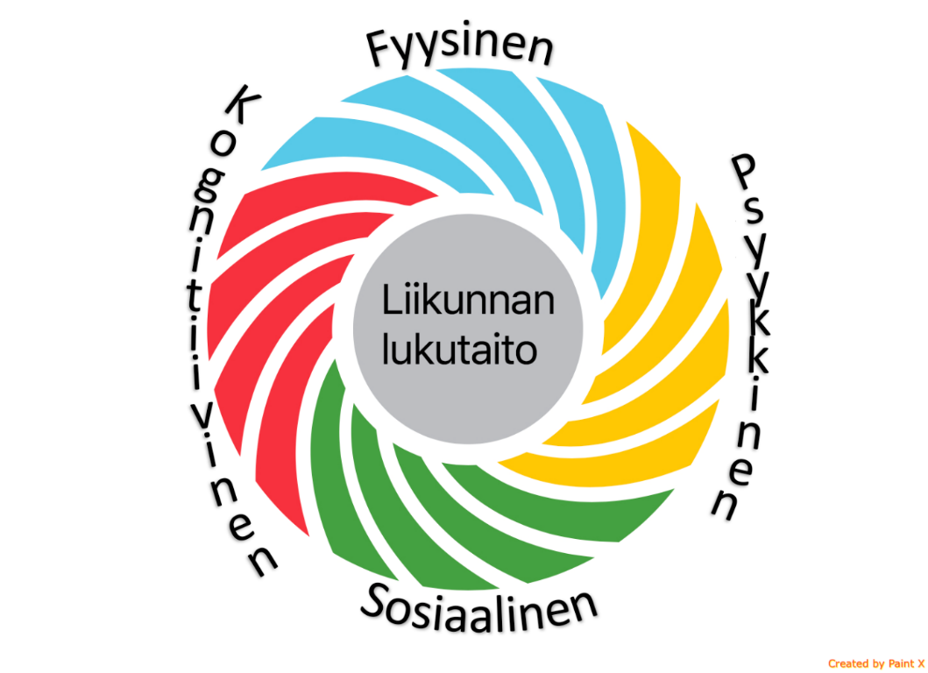
Koululiikunnan tulevaisuus, OPS 2026?
Onko nykyinen OPS riittävä? (fyysinen, psyykkinen, sosiaalinen)

Slide 27
Outojen lyhenteiden takana….
CPE = Creative Physical Education
(Quay & Peters, 2008, 2012)
Henkilökohtaisen ja sosiaalisen vastuun ottaminen liikunnanopetuksessa
Motoriset perustaidot
Urheiluopetus liikunnanopetuksessa
Pelien ja leikkien kehittäminen
Ymmärtämistä korostava peliopetus
CDG = Creating and Developing Games
(John Quay, Australia)
Oppilaslähtöinen menetelmä
Oppilaan sosiaaliset, kognitiiviset sekä motoriset taidot
Keskiössä motoriset perustaidot ja sosiaalisen kasvun tavoitteet → OPS
liikuntaympäristöt
TGfU = Teaching Games for Understanding
Bunker & Thorpe (1982)
Pelien opettaminen pelaamalla
Butler et al. (2008): TGfU:n kuusi pääkohtaa

